Slide 1
常用文本注意力机制以及其实现方法

Slide 2
目录
总览
方法一:Hdot
方法二:Tdot1
方法三:Tdot2
方法四:Cat
MASK
得到结果

Slide 3
总览
输入：W：(B/None, L, f_dim)的Tensor，Q:(K, q_dim)的Tensor。
输出：(B, K, f_dim)的Tensor
f_dim
L
- 在单词层次的attention机制中。
- W：
- B: 代表句子的个数。
- L: 代表所有句子最大长度。
- f_dim: 代表每个单词向量的维度。
- Q：
- K: query vector的个数。因为有时会多个aspect的attention
- q_dim: query vector的维数。
B
K
q_dim

Slide 4
方法一: Hdot A = Q(HW)

Slide 5
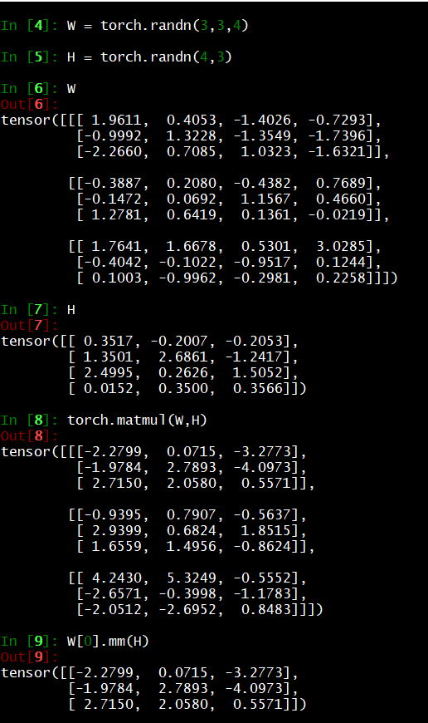
方法一: Hdot A = Q(HW)
- 第一步：将W转为(B,L,q_dim)的temsor V.
每一行代表一个单词的特征
代码：torch.matmul(W,H)
其中H为(f_dim, q_dim)的Tensor
验证正确性：

Slide 6
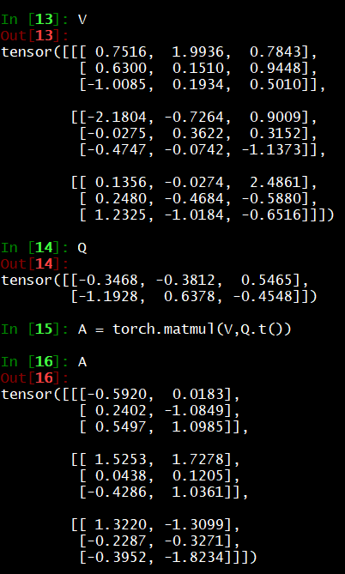
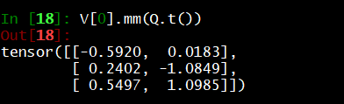
方法一: Hdot A = Q(HW)
- 第二步：使用Q采取点积形式去 query V
第一个句子在q_1 query下生成的权重
V_1_1代表第一个句子中第一个单词
V_1_1
q_1
q_2
Q^T
代码：A = torch.matmul(V,Q.t())
验证正确性：

Slide 7
方法二: Tdot1 QTanh(HW+b) 来源: "Coevolutionary Recommendation Model: Mutual Learning between Ratings and Reviews"

Slide 8
方法二: Tdot1 QTanh(HW+b)
- 和方法一相似，加入了偏置和tanh()函数，因此使用nn.linear实现。过程可以参考方法一，代码如下
V = self.L(W).tanh() # (B, L, q_dim)
A = torch.matmul(V, Q.t()) # (B, L, K)

Slide 9
方法三: Tdot2: Tanh(Q(HW)+b): 来源: "HAMI: Neural Gender Prediction for Chinese Microblogging with Hierarchical Attention and Multi-channel Input

Slide 10
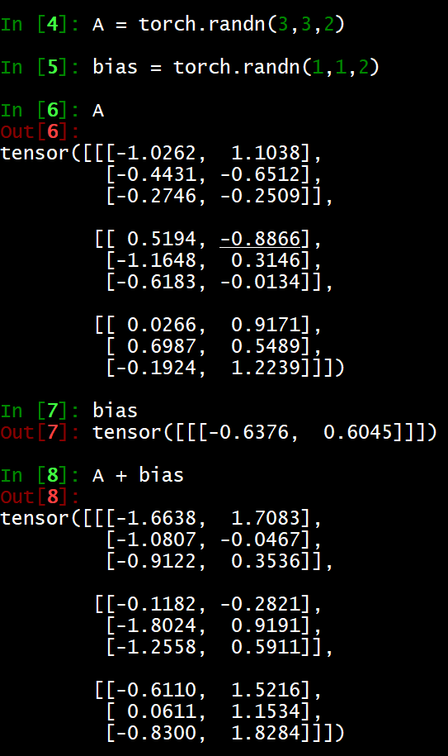
方法三: Tdot2: Tanh(Q(HW)+b)
经过方法一Q(HW)的过程生成A
然后加上bias， 如下图。
第一个句子在q_1 query下生成的权重
bias
(1，1，K)
每一个都加相同偏置
验证相加正确性
代码
V = torch.matmul(W. self.H) # (B, L, q_dim) A = torch.matmul(V, Q.t()) + self.att_bias # (B, L, K) A = A.tanh()
K

Slide 11
方法四: Cat: tanh(L[W;q]+b)
由于实现多维query牵扯循环复杂度高，故该方法只接受一维query vector

Slide 12
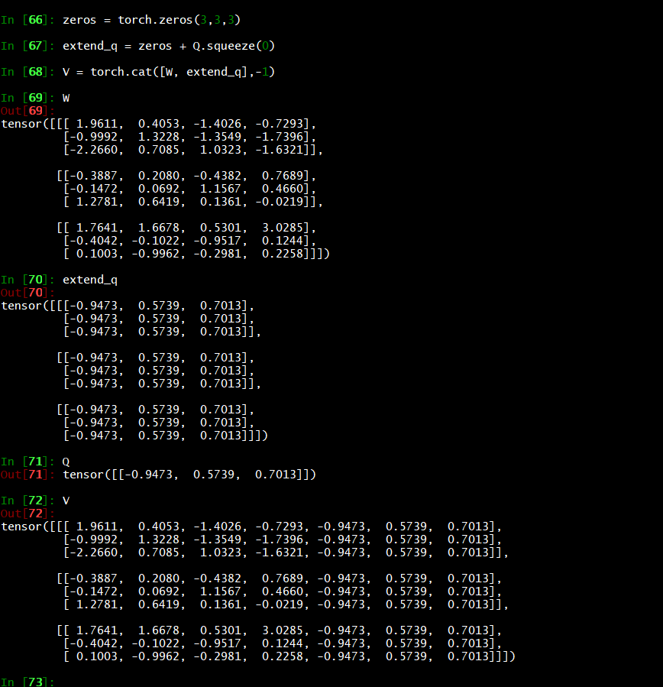
方法四: Cat: tanh(L[W;q]+b)
第一步: 扩展q并拼接
代码
zeros = torch.zeros(W.size(0), W.size(1), Q.size(1))
extend_q = zeros + Q.squeeze(0)
V = torch.cat([W, extend_q], -1)
验证正确性

Slide 13
方法四: Cat: tanh(L[W;q]+b)
第二步:求得A
相加为1
然后经过全连接层
A = self.L(V) # (B, L, K)

Slide 14
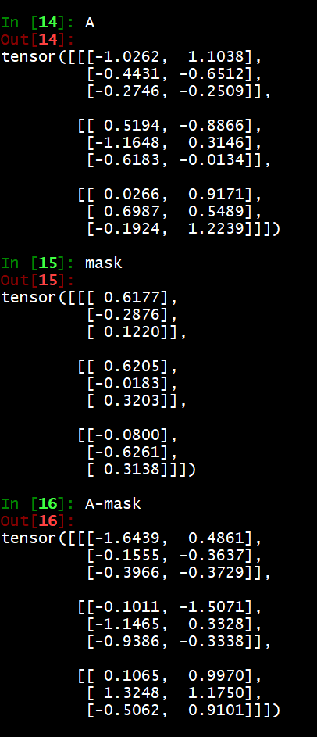
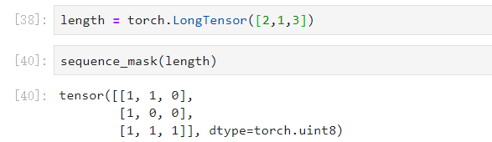
Mask
- Mask方法旨在去除掉填充词的影响
- 需要额外的代表B个句子长度的一维Tensor. 如 B = [2,1,3]
- 首先经过sqelen_mask生成mask矩阵。
sqelen_mask
1
1
0
1
0
0
- 然后对mask矩阵进行扩维并用A减去扩维后矩阵
1
1
1
减去

Slide 15
得到最终结果

Slide 16
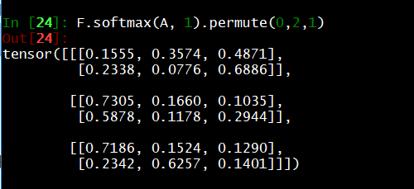
- 经过前面的步骤1、每种方法都生成了 A:(B, L, K), 且都经过了mask
- 现在：使用softmax使得权重满足概率分布, 并转置A的后两维
相加为1
验证正确性
代码：A = F.softmax(A, 1).permute(0,2,1)

Slide 17
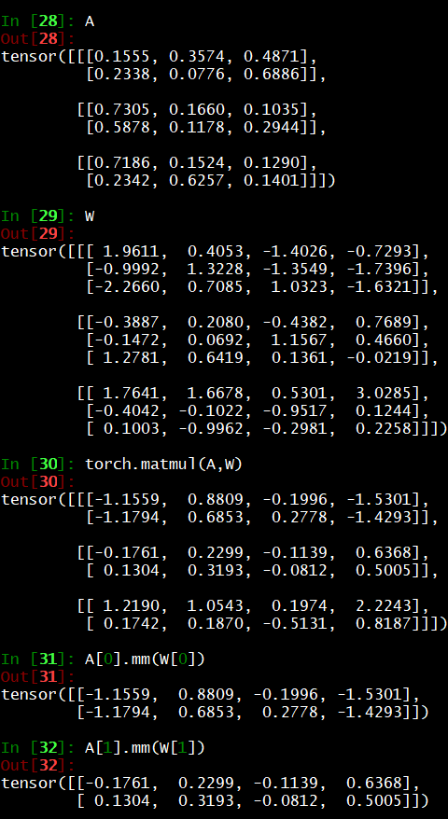
- 使用权重对原句子中的每个单词进行线性加权。
句子一在q1 query下生成的向量
验证正确性
代码：result = torch.matmul(A, W)
验证正确性

